Slide 1

Darbas su nuotraukom ir request’ų validavimas
Dėstytojas
Vilmantas Neviera
Data

Slide 2
Šiandien išmoksite
Darbas su nuotraukom ir request’ų validavimas
Kaip uploadinti nuotrauką?
01
Kaip download’inti nuotrauką iš db?
02
Kaip pavaliduoti uploadinamos nuotraukos savybes?
03

Slide 3

Susikuriame objektą, kurį naudosime priimdami nuotraukos upload
Darbas su nuotraukom ir request’ų validavimas
Pirma mums reikia pavaliduoti, ar upload’inamas objektas yra nuotraukos failų tipo ir ar atitinka mūsų norimą dydį

Slide 4
Requesto validavimas
Darbas su nuotraukom ir request’ų validavimas
Norint validuoti failo dydį ir tipą galima susikurti du atributus.
Pirmasis atributas bus atsakingas už dydį, o antrasis už tipą

Slide 5
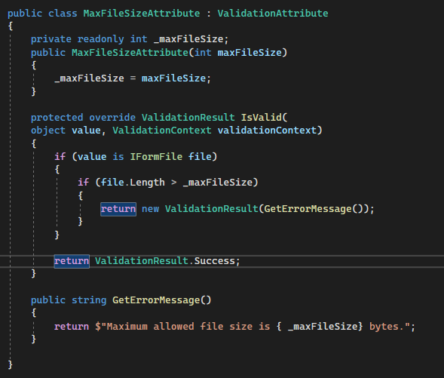
MaxFileSizeAttribute
Darbas su nuotraukom ir request’ų validavimas

Slide 6
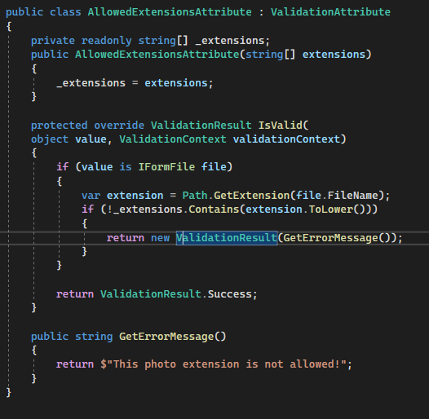
AllowedExtensionsAttribute
Darbas su nuotraukom ir request’ų validavimas

Slide 7
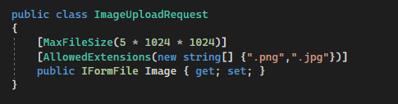
Panaudojus atributus, klasė dabar atrodo taip
Darbas su nuotraukom ir request’ų validavimas
Failų dydį reguliuojames patys, extension’ų tipų taipogi yra daugiau, tai pasirenkame pagal poreikį.

Slide 8
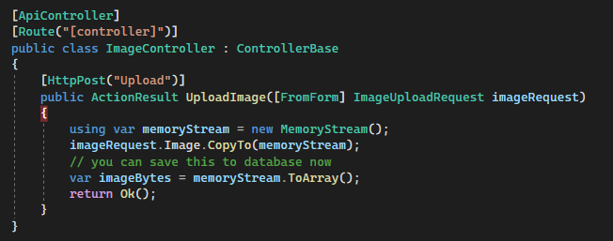
Upload endpoint
Darbas su nuotraukom ir request’ų validavimas
Endpoint’as atrodytų taip, verta būtų pagalvoti konvertavimą į bitus perkelti į servisą, kuris savo viduje pakonvertavęs iškviestų Save repozitorijos metodą

Slide 9
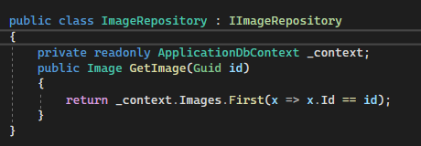
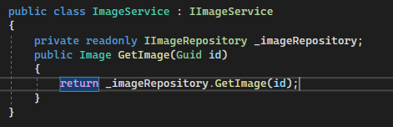
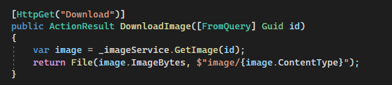
Download endpoint
Darbas su nuotraukom ir request’ų validavimas
Download endpoint’as turėtų pasiimti bitus iš duomenų bazės ir grąžinti juos kaip File
Pradžioj susikuriame repozitoriją, kuri paimtų duomenis iš duomenų bazės
Tad controller’yje grąžiname rezultatą

Slide 10

Darbas su nuotraukom ir request’ų validavimas
Užduotis nr. 1
Sukurkite image upload/download API su validacijomis.
Naujas funkcionalumas bus sukūrimas thumbnail tipo nuotraukos iš originalo.
Thumbnail’as turės būt saugojamas kitoje lentelėje.
Thumbnail’o esmė yra mažesnis dydis negu originalas.
Šio funkcionalumo reikės pasieškoti patiems;)
Turi būti galimybė get’inti individualiai tiek didelę nuotrauką, tiek thumbnail

